Slide 1
Kütle Yay Damper Sisteminde PID Tasarımı
Farklı Referans Girişleri ve Dış Bozucu Altında Pozisyon Kontrolü
Berkan Tahir Yiğit

Slide 2
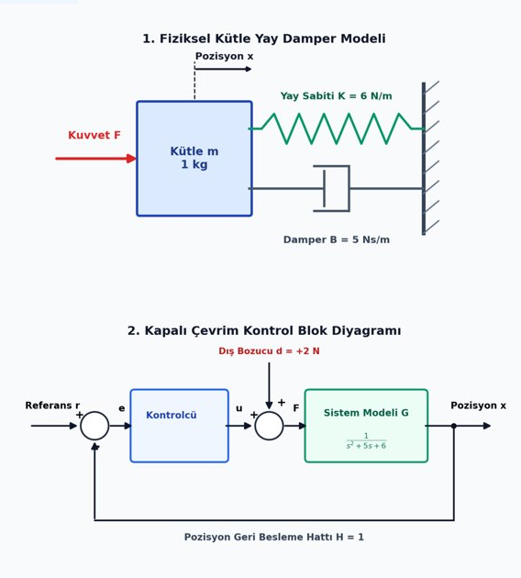
ADIM 1 FIZIKSEL MODEL VE GERI BESLEME
Kütle Yay Damper Modeli ve Blok Diyagramı
Serbest Cisim Kuvvet Dengesi: Kütleye F kuvveti etki ederken yay K x geri çağırıcı kuvveti, damper ise B dx/dt direnç kuvveti uygular.
Fiziksel Parametre Seçimim: Analiz için kütleyi m = 1 kg, sönümlemeyi B = 5 Ns/m ve yay sabitini K = 6 N/m olarak belirledim.
Bozucu Girişi ve Geri Besleme: Ders notu sayfa 35 şemasındaki gibi dış bozucu kuvveti kontrolcü çıkışıyla sistem girişi arasına ekledim.

Slide 3
ADIM 2 MATEMATIKSEL MODEL VE SISTEM TIPI
Transfer Fonksiyonu Çıkarımı
Kütlenin x yönündeki yer değiştirmesi referans alındığında Newton ikinci hareket yasası gereği net kuvvet kütle ile ivmenin çarpımına eşittir. Yay harekete ters yönde K x kadar kuvvet uygularken, damper hızla orantılı olarak B dx/dt kadar direnç kuvveti oluşturur:
m d²x/dt² + B dx/dt + K x = F
Bu diferansiyel denklem ikinci dereceden sabit katsayılı doğrusal bir diferansiyel denklemdir. Sistemin başlangıçta dengede olduğunu kabul ederek sıfır başlangıç koşulları altında Laplace dönüşümü:
m s² X + B s X + K X = F

Slide 4
ADIM 2 MATEMATIKSEL MODEL VE SISTEM TIPI
Transfer Fonksiyonu Çıkarımı
X çarpan parantezine alındığında:
m s² + B s + K X = F
Giriş kuvveti F iken çıkış sinyali pozisyon x olduğundan açık çevrim transfer fonksiyonu G şöyle elde edilir:
G = X / F = 1 / m s² + B s + K
Seçtiğim m = 1 kg, B = 5 Ns/m ve K = 6 N/m değerlerini yerine yazdığımda sistemin transfer fonksiyonu şu hali alır:
G = 1 / s² + 5s + 6

Slide 5
ADIM 2 MATEMATIKSEL MODEL VE SISTEM TIPI
Kutup Analizi
Transfer fonksiyonunun paydasını sıfıra eşitleyerek açık çevrim karakteristik denklemi:
s² + 5s + 6 = 0
İkinci dereceden polinom kök formülü üzerinden diskriminant hesabı:
Diskriminant = B² - 4 m K = 5² - 4 x 1 x 6 = 25 - 24 = 1 > 0
Diskriminant sıfırdan büyük olduğu için sistemin iki adet ayrık reel kökü vardır:
s1 = -5 + 1 / 2 = -2, s2 = -5 - 1 / 2 = -3
Kutuplar s1 = -2 ve s2 = -3 noktalarındadır. Çarpanlarına ayrılmış biçimde transfer fonksiyonu:
G = 1 / s + 2 s + 3

Slide 6
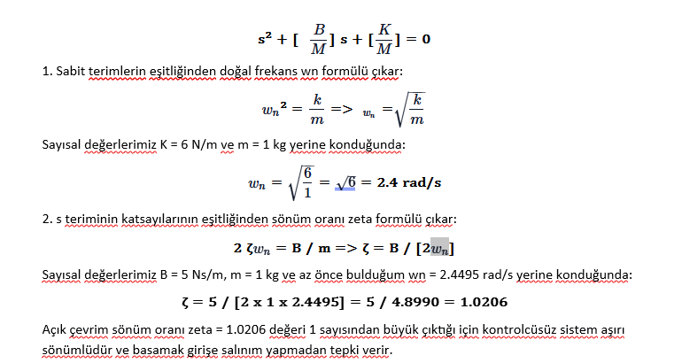
ADIM 2 MATEMATIKSEL MODEL VE SISTEM TIPI
Sistem Tipi

Slide 7
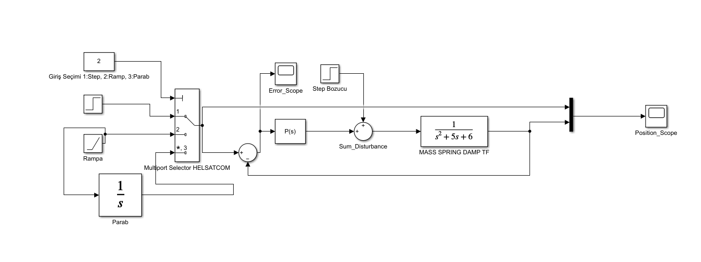
SIMULINK MODELİ

Slide 8
Step Giriş Sinyali

Slide 9
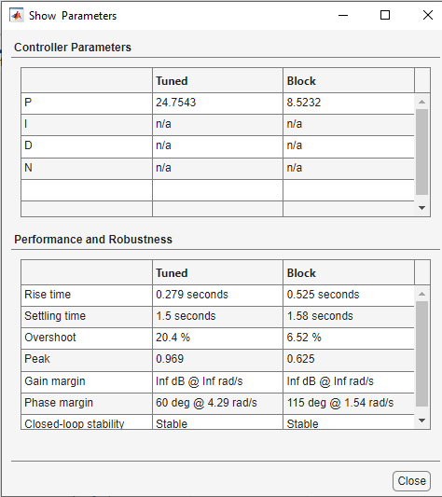
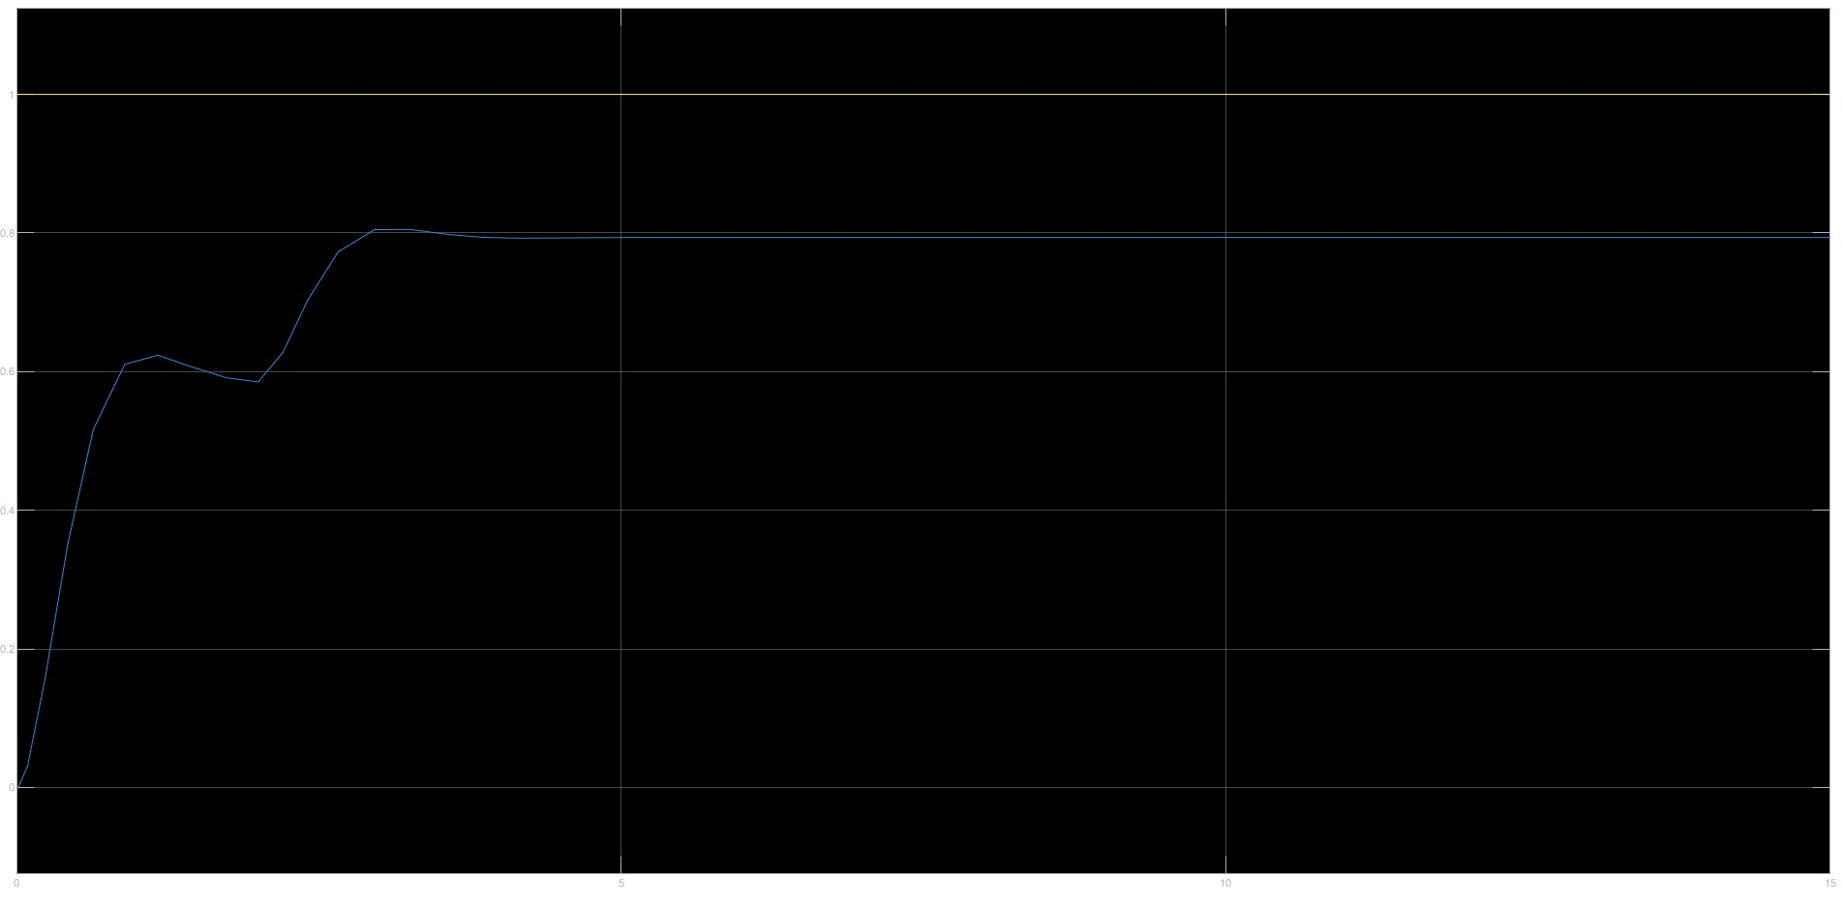
ADIM 2 MATEMATIKSEL MODEL VE SISTEM TIPI
P Kontrolcü

Slide 10
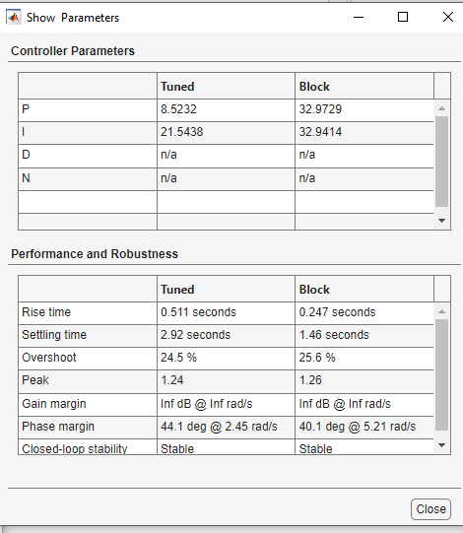
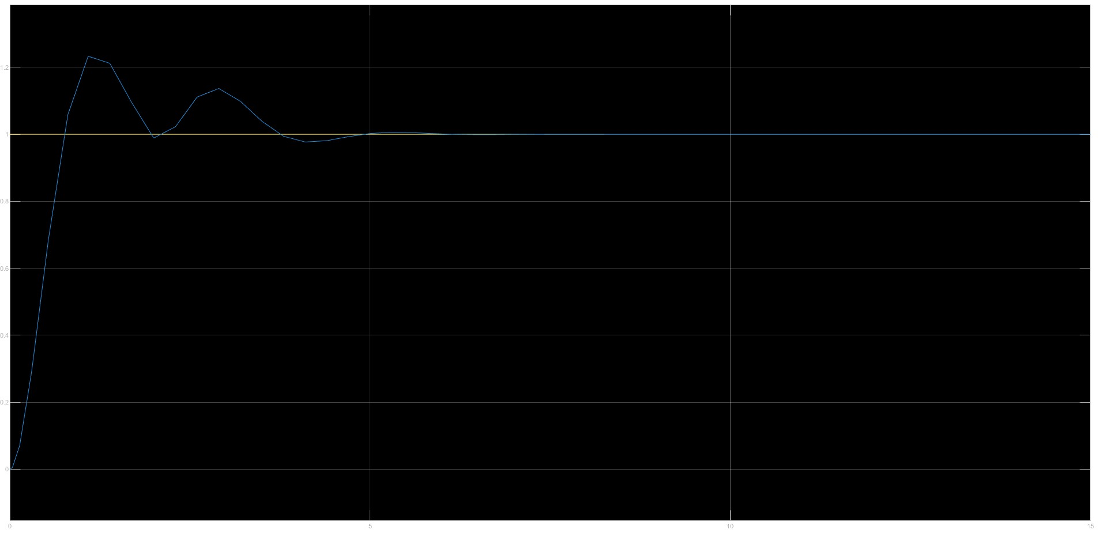
ADIM 2 MATEMATIKSEL MODEL VE SISTEM TIPI
PI Kontrolcü

Slide 11
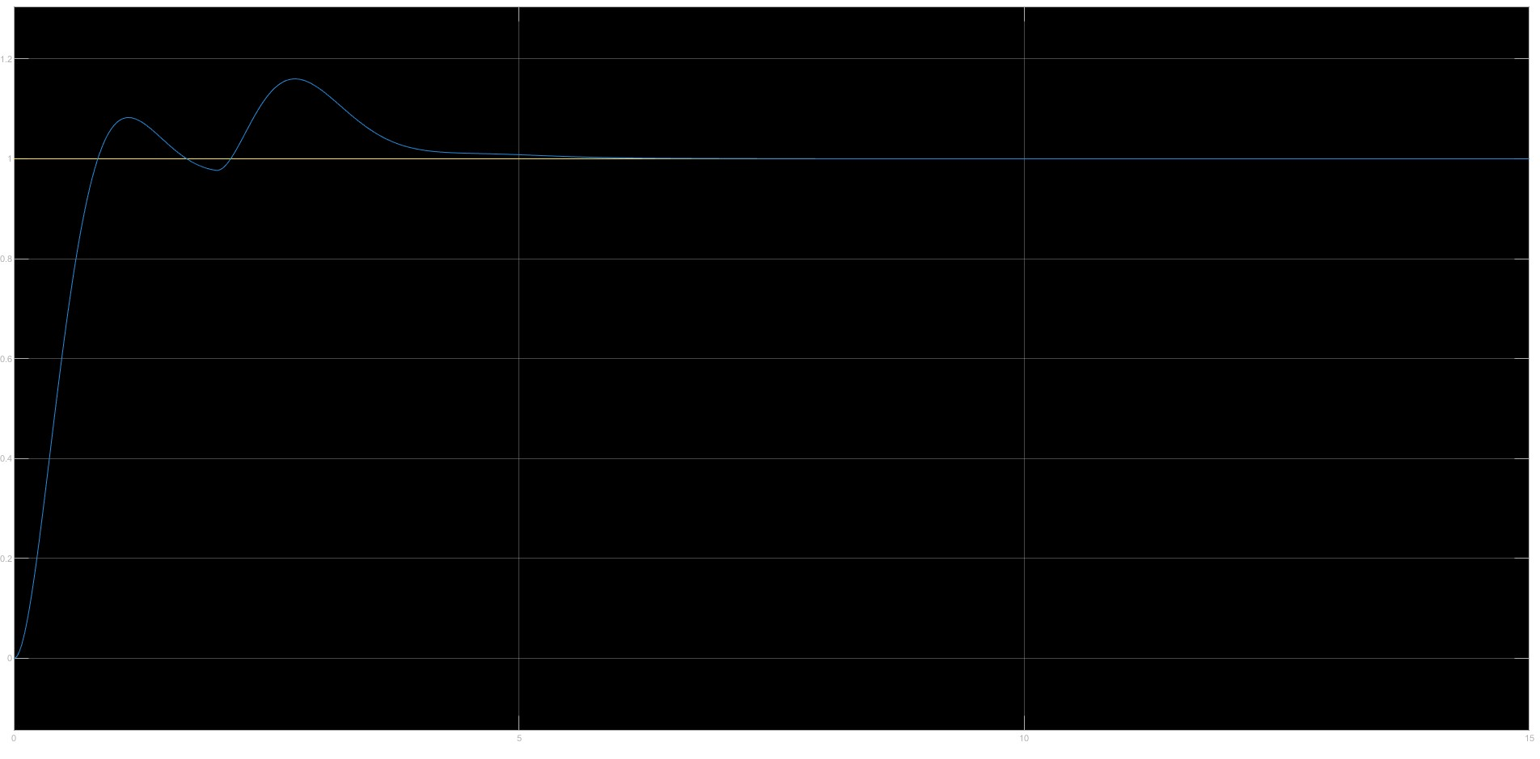
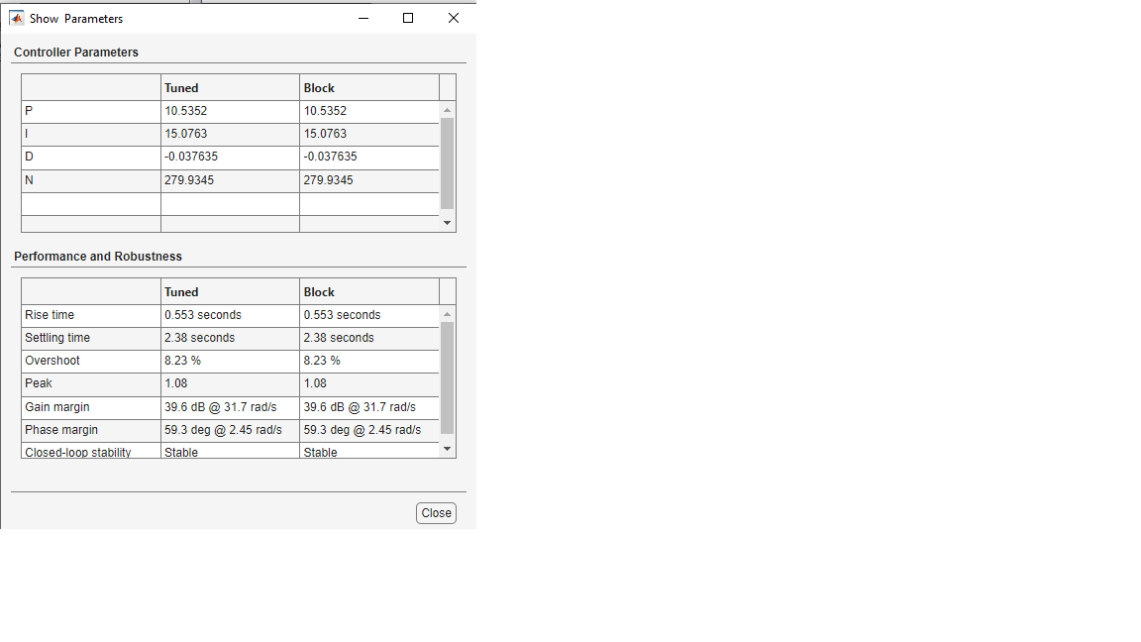
ADIM 2 MATEMATIKSEL MODEL VE SISTEM TIPI
PID Kontrolcü

Slide 12
ANALİZ
Metrik | P | PI | PID
Oransal Kazanç (P) | 24.7543 / 8.5232 | 8.5232 / 32.9729 | 10.5352
İntegral Kazancı (I) | Yok | 21.5438 / 32.9414 | 15.0763
Türev (D) ve Filtre (N) | Yok | Yok | -0.0376 (N = 279.93)
Yükselme Süresi (s) | 0.279 / 0.525 | 0.511 / 0.247 | 0.553
Yerleşme Süresi (s) | 1.50 / 1.58 | 2.92 / 1.46 | 2.38
Aşım (%) ve Peak | %20.4 / %6.52 (0.625) | %24.5 (1.24) / %25.6 | %8.23 (1.08)
Faz Payı (Derece) | 60° / 115° | 44.1° / 40.1° | 59.3° @ 2.45 rad/s

Slide 13
P kontrolcü basamak girişini sıfır hatayla takip edememekte ve ciddi bir kalıcı hal hatası bırakmaktadır.
İkinci saniyede devreye giren basamak bozucu kuvvet, sistem çıkışında ikinci bir sıçrama yaratmaktadır. İntegral etkisi bulunmadığı için P kontrolcü bu dış bozucuyu bastıramamakta, bozucu kuvvet sistem üzerinde kalıcı bir pozisyon sapması oluşturarak grafiğin geri kalanında çıkışın yaklaşık sekiz onda birlik seviyede sabit kalmasına yol açmaktadır.
İntegratörün sisteme getirdiği faz gecikmesi nedeniyle faz payı P kontrolcüye göre belirgin biçimde düşmüştür. Grafiğin tam ikinci saniyesinde sistem referans değerine oturmak üzereyken dış basamak bozucu devreye girmiş ve kütle pozisyonunu yeniden yukarı doğru saptırarak ikinci bir tepe noktası oluşturmuştur. Sistemin birim basamak girişine çok daha kontrollü tepki verdiği görülmektedir. PI kontrolcüde görülen yüksek aşım, PID kontrolcüde üçte bir oranında azalmış ve yerleşme süresi yarım saniyeden fazla kısalmıştır.

Slide 14
Rampa Giriş Sinyali

Slide 15
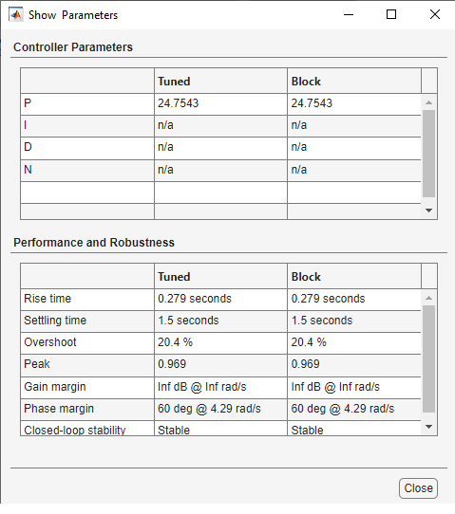
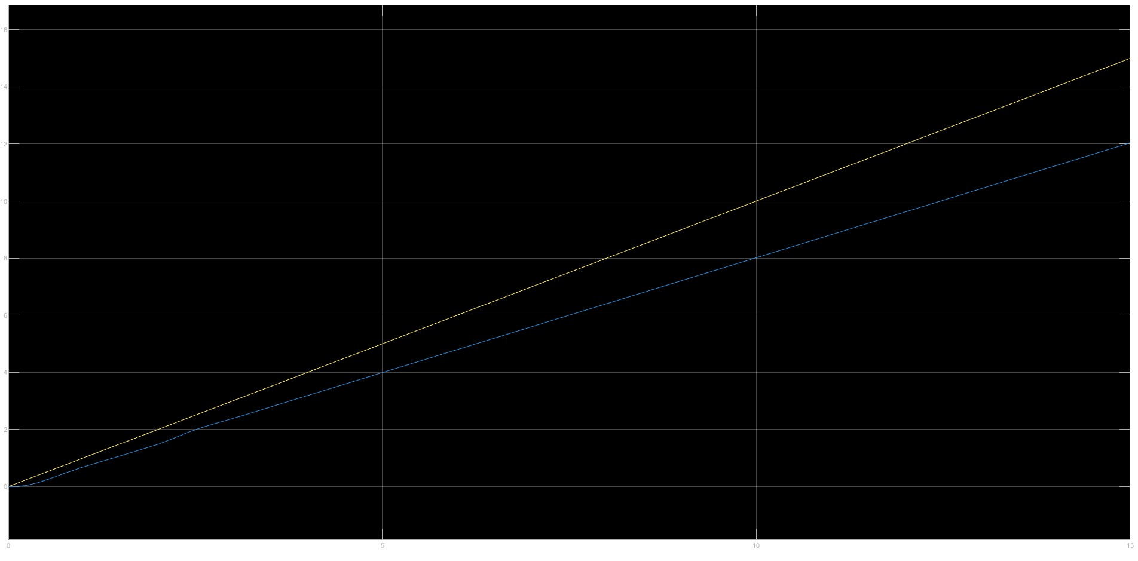
ADIM 2 MATEMATIKSEL MODEL VE SISTEM TIPI
P Kontrolcü

Slide 16
P Kontrolcü Simülasyon süresi ilerledikçe sarı referans doğrusu on beşinci saniyede on beş birime ulaşırken, mavi sistem çıkışı on iki birim seviyesinde kalmaktadır. İki doğru arasındaki takip hatası zamanla sürekli açılmakta ve hata tablosunda belirtildiği üzere rampa hatasının sonsuza ıraksadığını doğrulamaktadır. Giren basamak bozucu kuvvet, mavi eğride yukarı yönlü küçük bir kırılma yaratsa da sistemin yetersiz olan eğimini değiştirememekte ve hata artmaya devam etmektedir

Slide 17
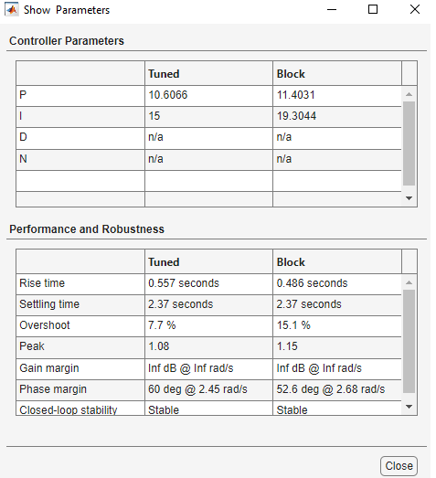
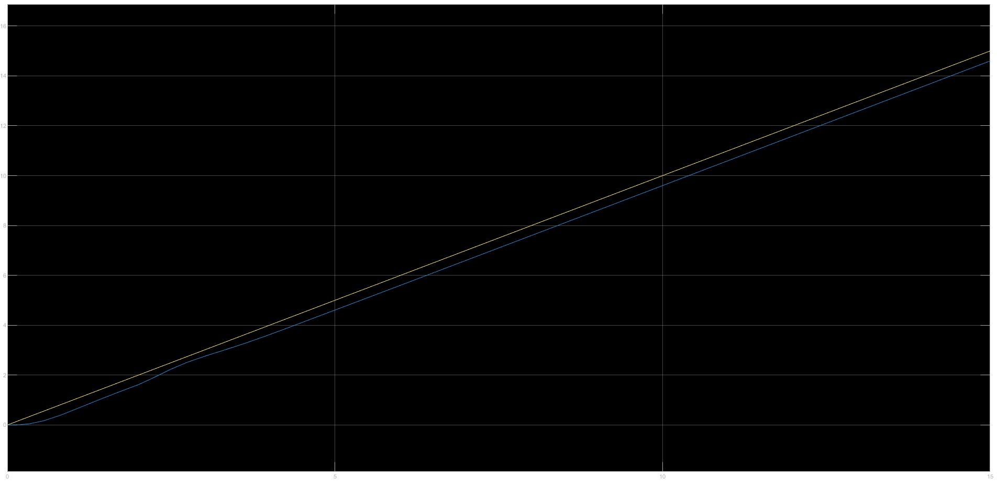
ADIM 2 MATEMATIKSEL MODEL VE SISTEM TIPI
PI Kontrolcü

Slide 18
Mavi eğrisi geçici rejimi tamamladıktan sonra sarı referans doğrusuna tamamen paralel hale gelmekte ve simülasyon sonuna kadar aradaki küçük dikey mesafeyi sabit tutmaktadır. Yaklaşık ikinci saniyede bozucu kuvvet sisteme etki ettiğinde, mavi eğri geçici olarak sarı referans doğrusuna doğru yaklaşmakta , ancak integratörün bu sabit bozucuyu sönümlemesiyle birlikte sistem yeniden orijinal paralel takip yörüngesine oturmaktadır.

Slide 19
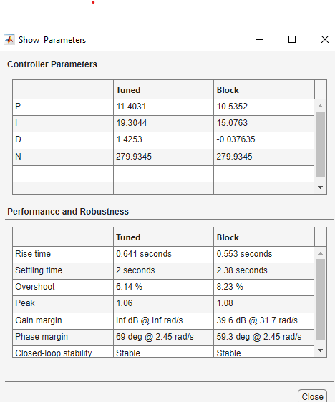
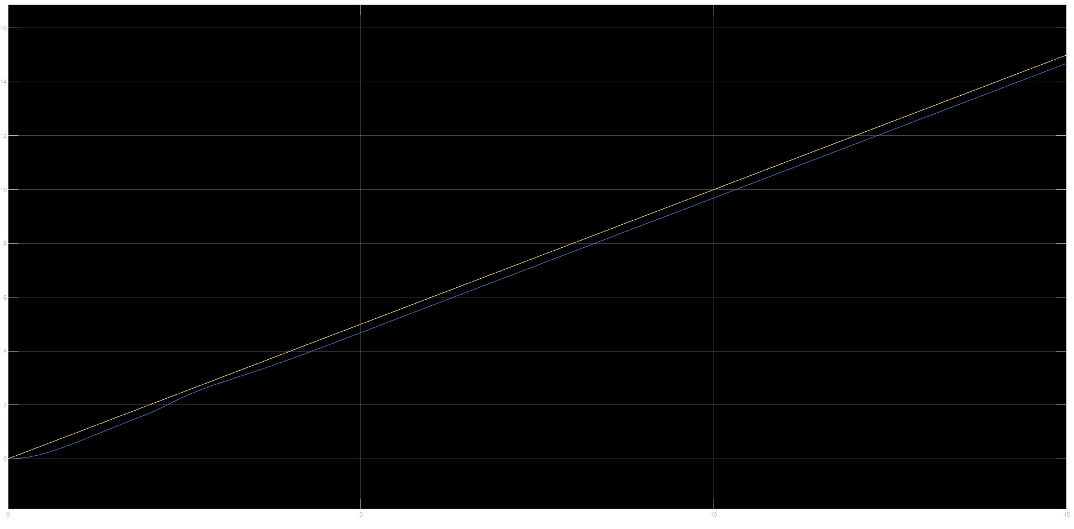
ADIM 2 MATEMATIKSEL MODEL VE SISTEM TIPI
PID Kontrolcü

Slide 20
Tıpkı PI kontrolcüde olduğu gibi sarı rampa referansını sabit bir kalıcı hal hatasıyla paralel olarak takip etmektedir. PID Tuner üzerindeki Tuned tasarımında integral kazancı PI Tuned tasarımına göre artırıldığı için statik hız hata sabiti büyümüş, böylece rampa takibindeki kalıcı hal hatası daha da küçülmüştür. Türev etkisi ile bozucudan gelen etki daha hızlı sönümlenmiştir.

Slide 21
ANALİZ
Metrik
Oransal Kazanç (P) | 24.7543 (Tuned = Block) | 10.6066 (Block: 11.4031) | 11.4031 (Block: 10.5352)
İntegral Kazancı (I) | Yok | 15.0000 (Block: 19.3044) | 19.3044 (Block: 15.0763)
Türev Kazancı (D) | Yok | Yok | 1.4253 (N = 279.93)
Yükselme ve Yerleşme | 0.279 s / 1.50 s | 0.557 s / 2.37 s | 0.641 s / 2.00 s
Aşım (%) ve Peak | %20.4 (0.969) | %7.7 (1.08) | %6.14 (1.06)
Faz Payı (Derece) | 60° @ 4.29 rad/s | 60° @ 2.45 rad/s | 69° @ 2.45 rad/s
Rampa Kalıcı Hatası | Sonsuz (Iraksar) | Sabit Hata (1 / Kv) | En Düşük Sabit Hata

Slide 22
P Kontrolcü Simülasyon süresi ilerledikçe sarı referans doğrusu on beşinci saniyede on beş birime ulaşırken, mavi sistem çıkışı on iki birim seviyesinde kalmaktadır. İki doğru arasındaki dikey fark (takip hatası) zamanla sürekli açılmakta ve hata tablosunda belirtildiği üzere rampa hatasının sonsuza ıraksadığını doğrulamaktadır. Giren basamak bozucu kuvvet, mavi eğride yukarı yönlü küçük bir kırılma yaratsa da sistemin yetersiz olan eğimini değiştirememekte ve hata artmaya devam etmektedir

Slide 23
Parabolik Giriş Sinyali

Slide 24
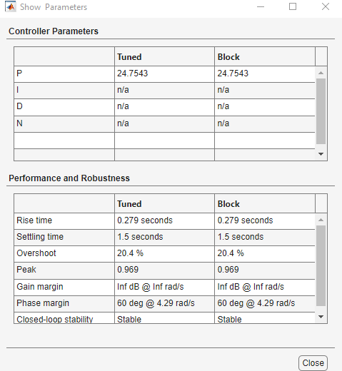
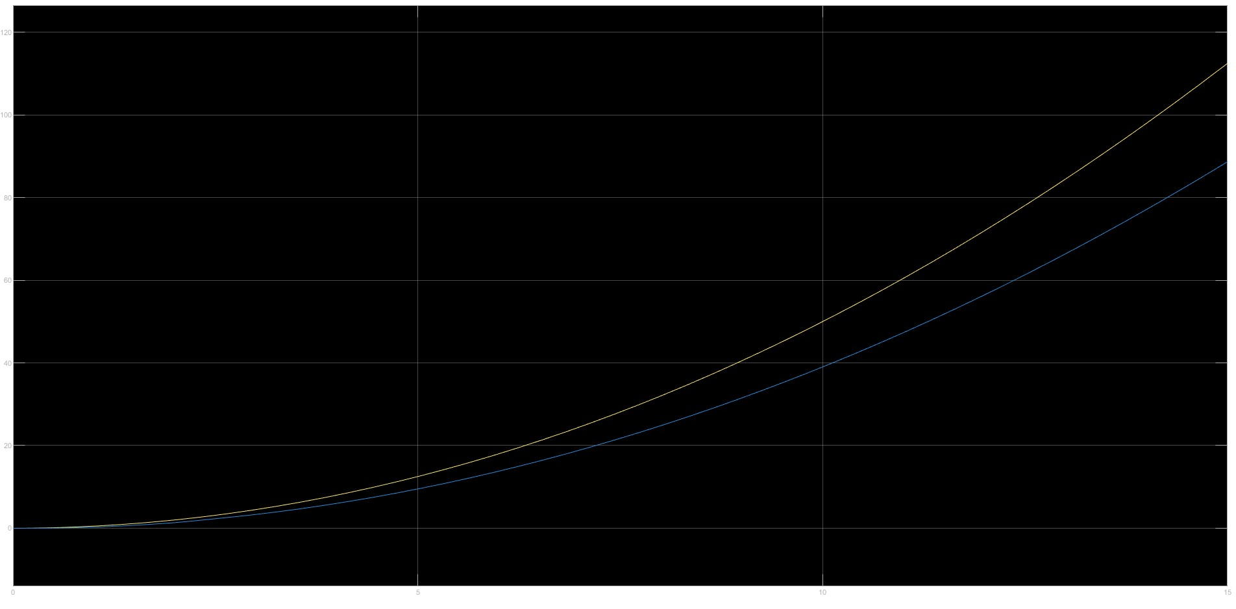
ADIM 2 MATEMATIKSEL MODEL VE SISTEM TIPI
P Kontrolcü

Slide 25
Parabolik referans girişi zamanın karesiyle orantılı olarak hızlandığı için P kontrolcü bu ivmelenmeye yetişememektedir. Bozucu kuvvet, devasa boyutlara ulaşan referans takip hatası yanında grafik ölçeğinde fark edilemeyecek kadar küçük kalmaktadır.

Slide 26
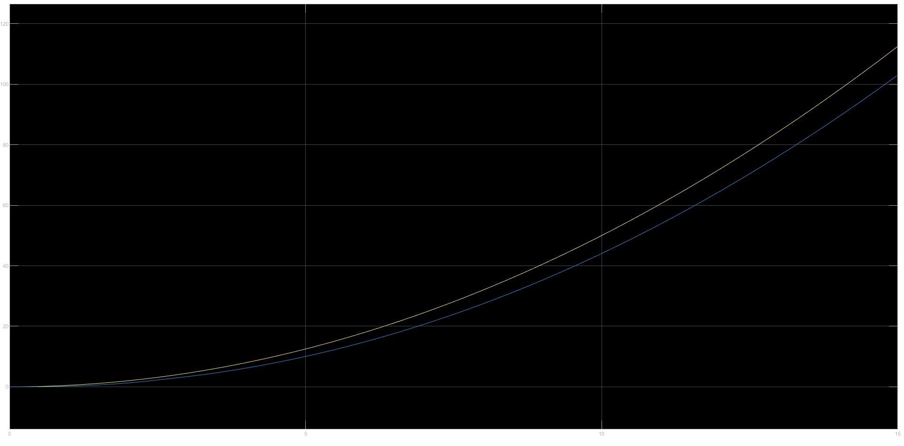
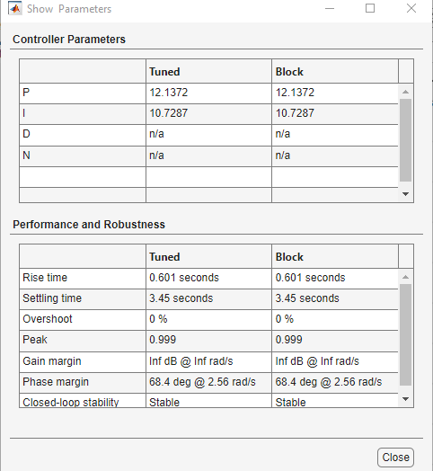
ADIM 2 MATEMATIKSEL MODEL VE SISTEM TIPI
PI Kontrolcü

Slide 27
I kontrolcünün integral kazancı düşürülüp oransal kazancı dengelenerek faz payı yükseltilmiş ve basamak cevabındaki aşım tamamen ortadan kaldırılmıştır. Buna karşılık sistemin yerleşme süresi uzamış ve tepki hızı yavaşlamıştır.

Slide 28
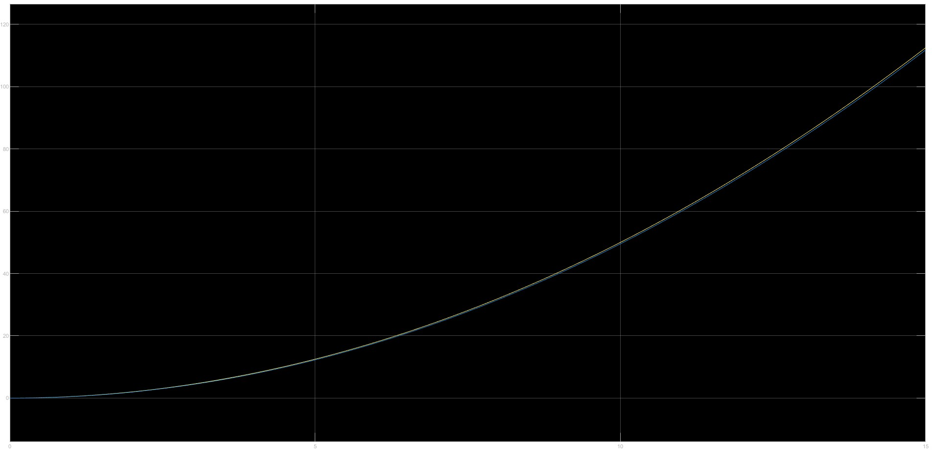
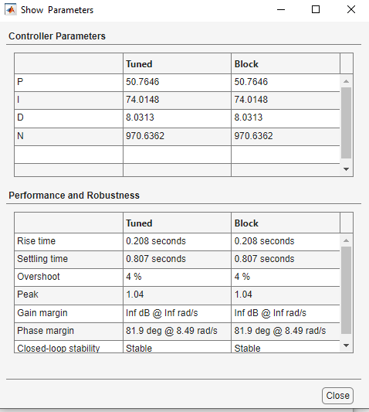
ADIM 2 MATEMATIKSEL MODEL VE SISTEM TIPI
PID Kontrolcü

Slide 29
PID Tuner üzerinde oransal, integral ve türev kazançları ile türev filtre katsayısı oldukça yüksek değerlere ayarlanmıştır. Bu sayede yükselme ve yerleşme süreleri bir saniyenin çok altına çekilmiş ve kararlı bir yapı elde edilmiştir. Üç kontrolcünün parabolik giriş performansı karşılaştırıldığında;P kontrolcünün en büyük ıraksamayı yaşadığı, Tip bir olan PI kontrolcünün hatayı azaltsa da zamanla doğrusal açılan sapmayı önleyemediği, yüksek kazançlı PID kontrolcünün ise teorik ıraksama eğilimini sonlu simülasyon süresinde minimumda tutarak en başarılı takibi ve bozucu bastırmayı sağladığı görülmektedir.

Slide 30
Model ve Görseller aşağıdadır:
https://github.com/Berkanyigit123/PID-Tunner-ve-Rooth-Locus-Analiz

